Slide 1
آشنایی با نحوه معاینات فیزیکی
فصل هفتم
ادامه
معاینه سیستم ها

Slide 2
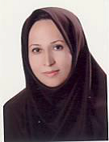
مشخصات سند
مشخصات مدرس یا مدرسین
مشخصات بسته آموزشی
سیده معصومه کاظمی
کارشناس پرستاری-ارشد پژوهشی- ارشد آموزش جامعه نگر
مسول آموزش بهورزی دانشگاه علوم پزشکی و خدمات بهداشتی درمانی شهید بهشتی
حیطه درس: آشنایی با نحوه معاینات فیزیکی
تاریخ آخرین بازنگری: 8 اردیبهشت 1399
نوبت تهیه: 1
نام فایل: PE-fasle7-moayeneh-balini-edameh-moayene-sistemih- edi1

Slide 3
اهداف آموزشی
انتظار می‌رود فراگیر پس از مطالعه این درس بتواند:
1- معاینه پستان ها و نواحی زیر بغل را توضح دهد.
2- معاینه دستگاه قلبی عروقی را توضح دهد.
3- معاینه شکم را توضح دهد.
4- معاینه اندام های تناسلی را توضح دهد.
5-معاینه سیستم عروق محیطی را توضح دهد.
6- معاینه سیستم عضلانی-اسکلتی را توضح دهد.

Slide 4
فهرست عناوین:
1- مقدمه
2 معاینه پستان ها و نواحی زیر بغل
3- معاینه دستگاه قلبی عروقی
4- معاینه شکم
5- معاینه اندام های تناسلی
6-معاینه سیستم عروق محیطی
7- معاینه سیستم عضلانی-اسکلتی
8- خلاصه ونتیجه گیری
9- پرسش و تمرین
10- منابع

Slide 5
مقدمه
در جلسه قبل، بررسی وضعیت روانی و رفتار بیمار، معاینه پوست، سر، چشم ها، گوش ها، بینی و سینوس ها، گلو یا دهان و حلق، گردن، قفسه صدری و ریه ها، ارایه شد. این جلسه، به معاینه پستان ها و نواحی زیر بغل، دستگاه قلبی عروقی، شکم، اندام های تناسلی، سیستم عروق محیطی، سیستم عضلانی-اسکلتی، اختصاص دارد.

Slide 6
پستان ها و نواحی زیر بغل
در خانم ها پستان ها را در سه حالت با دست های آزاد، با بالا بردن دست ها و سپس در حالت فشار دادن دست ها بر روی لگن مشاهده کنید.
در هر دو جنس زیر بغل ها را مشاهده کنید و عقده های لنفی زیر بغل را لمس کنید.

Slide 7
پستان ها و نواحی زیر بغل
نکاتی در مورد سیستم عضلانی-اسکلتی: تا این لحظه، شما بعضی از مشاهدات ابتدایی را در مورد سیستم عضلانی اسکلتی انجام داده اید. شما دست ها را مشاهده کرده اید، قسمت بالای پشت را برانداز کرده اید و حداقل در خانم ها، تخمین خوبی از دامنه حرکتی شانه ها زده اید. از این مشاهدات و مشاهدات بعدی استفاده کنید تا بتوانید تصمیم بگیرید که آیا یک معاینه عضلانی اسکلتی کامل ضرورت دارد یا خیر. اگر نیاز بود در همین حالت که بیمار نشسته است، دست ها، بازوها، شانه ها، گردن و مفاصل را معاینه کنید. مفاصل را مشاهده و لمس کنید و دامنه حرکی آنها را کنترل کنید.

Slide 8
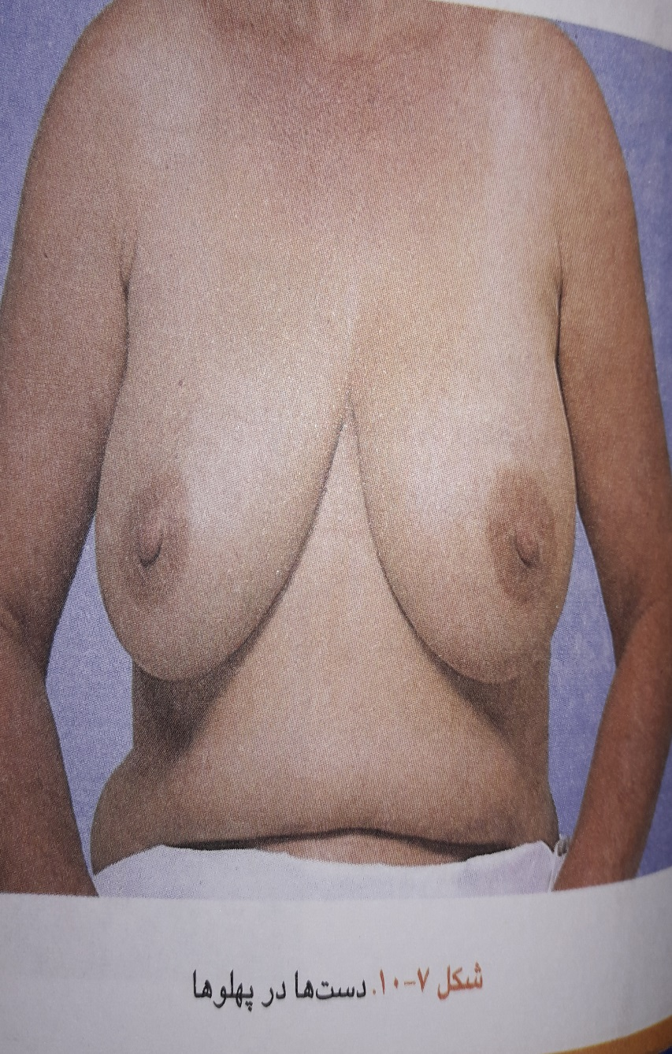
پستان ها و نواحی زیر بغل

Slide 9
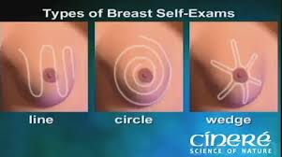
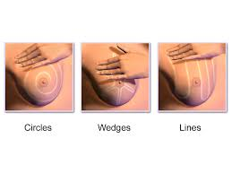
پستان ها را لمس کنید و در عین حال مشاهده تان را ادامه دهید.

Slide 10
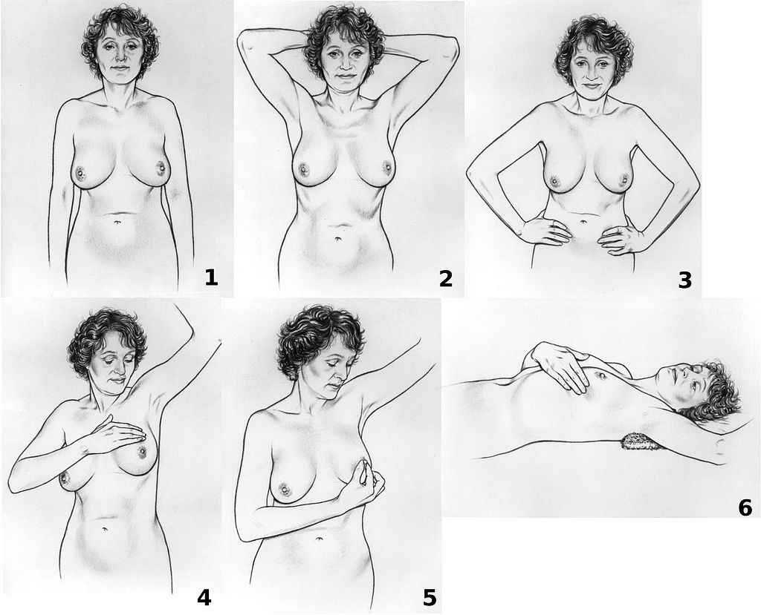
پستان ها و نواحی زیر بغل

Slide 11
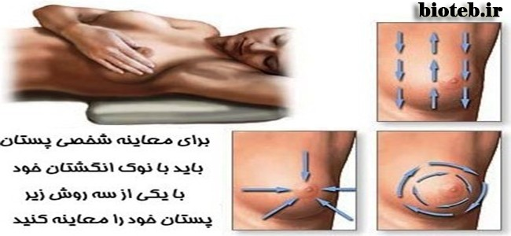
پستان ها و نواحی زیر بغل

Slide 12
پستان ها و نواحی زیر بغل
مشاهده کنید. به این موارد توجه کنید
یافته های احتمالی | پستان های زن
وضعیت رشد-تقارن | نگاه کنید: اندازه و تقارن
پخ شدگی یا فرو رفتگی | خطوط محیطی پستان
ادم پوست پرتقالی در سرطان پستان | ظاهر پوست
معکوس شدن–به داخل کشیده شدن-انحراف | نگاه: به نوک ها پستان دقت کنید: اندازه، شکل، و جهت برجستگی آن ها را مقایسه کنید
بیماری پاژه پستان-گالاکتوره | به هر گونه بثورات، زخم و یا ترشحات توجه کنید
فرورفتگی و تغییراتی در خطوط محیطی کلی | نگاه کردن را ادامه دهید در حالی که بیمار: 1- هر دو بازو را به بالای سر خود می برد 2- دسنهایش را به لگن خود فشار می دهد

Slide 13
پستان ها و نواحی زیر بغل
لمس کنید. به این موارد توجه کنید.
یافته های احتمالی | پستان های زن
ندولاریته فیزیولوژیک | لمس کنید از نظر: قوام
عفونت–حساسیت پیش از قاعدگی | حساسیت لمسی (تندرنس)
کیست- فیبر آدنوم-سرطان | ندولها
در سرطان ضخیم می شود | نوک هر دو پستان را لمس کنید

Slide 14
پستان ها و نواحی زیر بغل
مشاهده و لمس کنید. به این موارد توجه کنید
یافته های احتمالی | پستان های مرد
ژنیکوماستی-سرطان | مشاهده کنید: نوک پستان و آرئول
ژنیکوماستی–سرطان-چاقی | آرئول و بافت مجاور آن را لمس کنید
آکانتوز نیگریکان-هیدرآدنیت چرکی | زیر بغل را نگاه کنید: به بثورات، عفونت و پیگمانتاسیون توجه کنید
لنفادنوپاتی | گره های لنفاوی مرکزی را لمس کنید
در این صورت شاید بتوان نوع و منبع ترشح را تعیین نمود | ترشح پستان: اگر بیمار از ترشح خودبه خود شکایت دارد از روی ماهک به طرف نوک پستان به صورت چرخشی فشار دهید. ترشح را مشاهده کنید

Slide 15
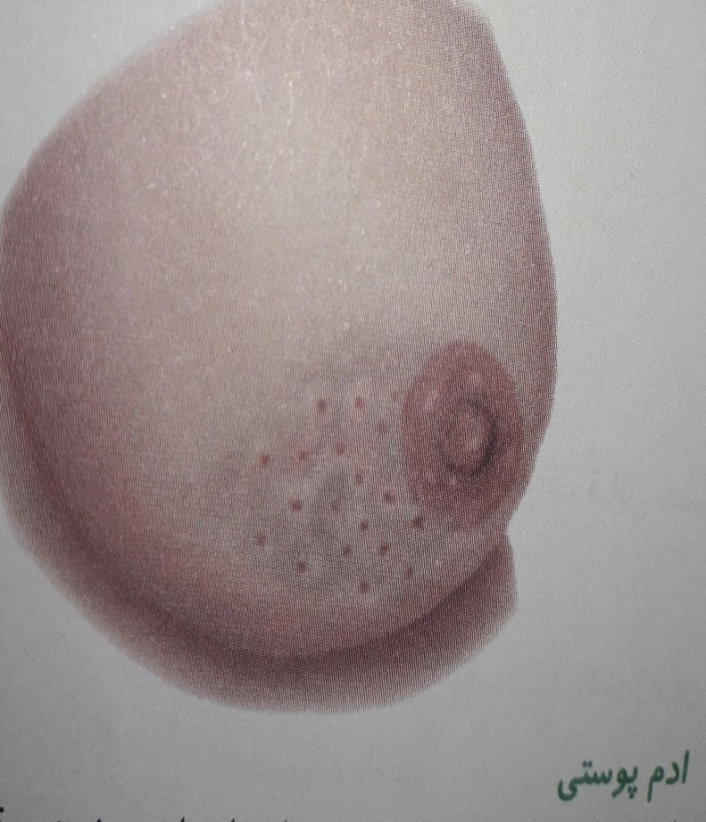
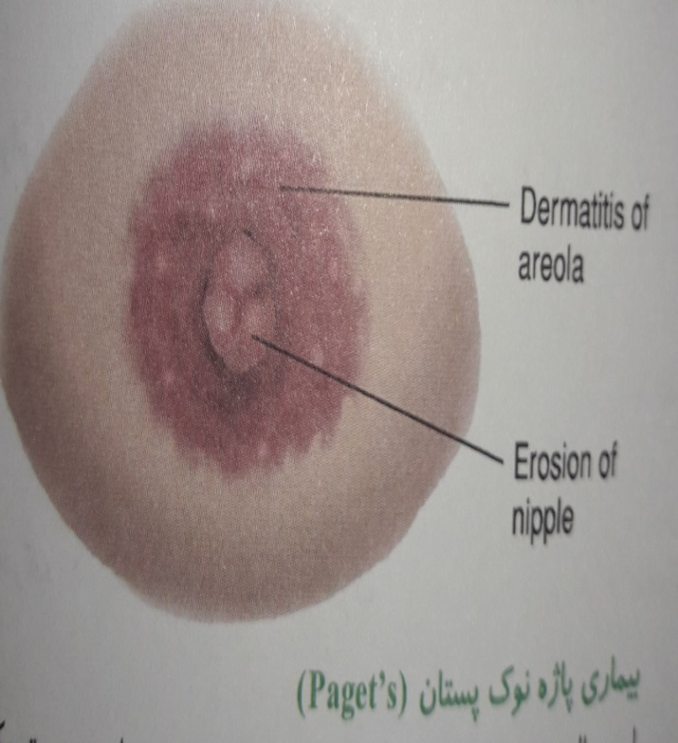
پستان ها و نواحی زیر بغل

Slide 16
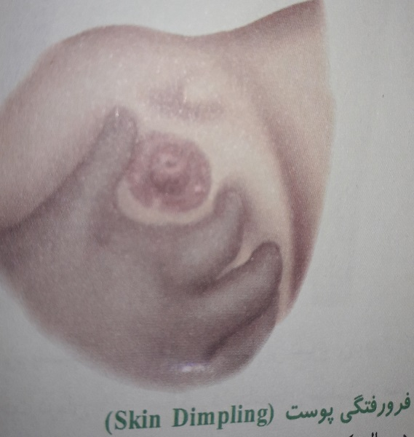
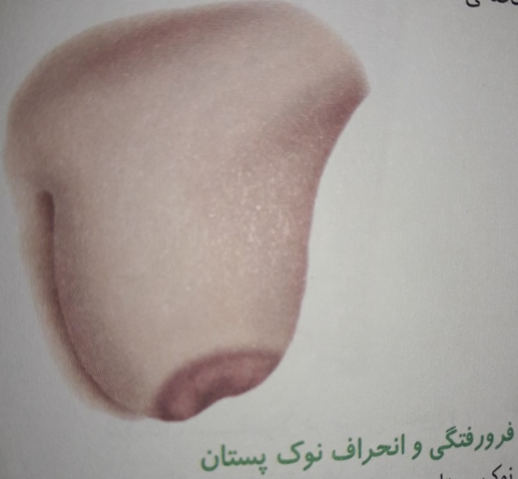
پستان ها و نواحی زیر بغل

Slide 17
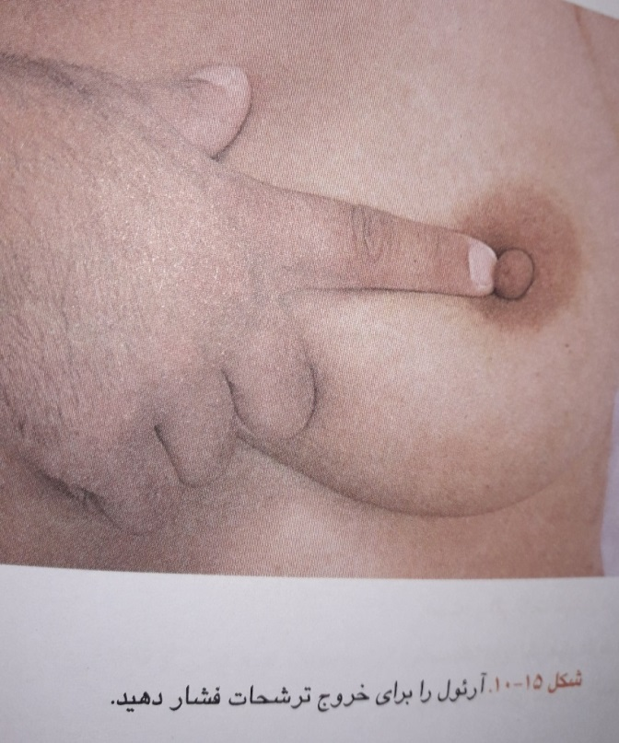

Slide 18
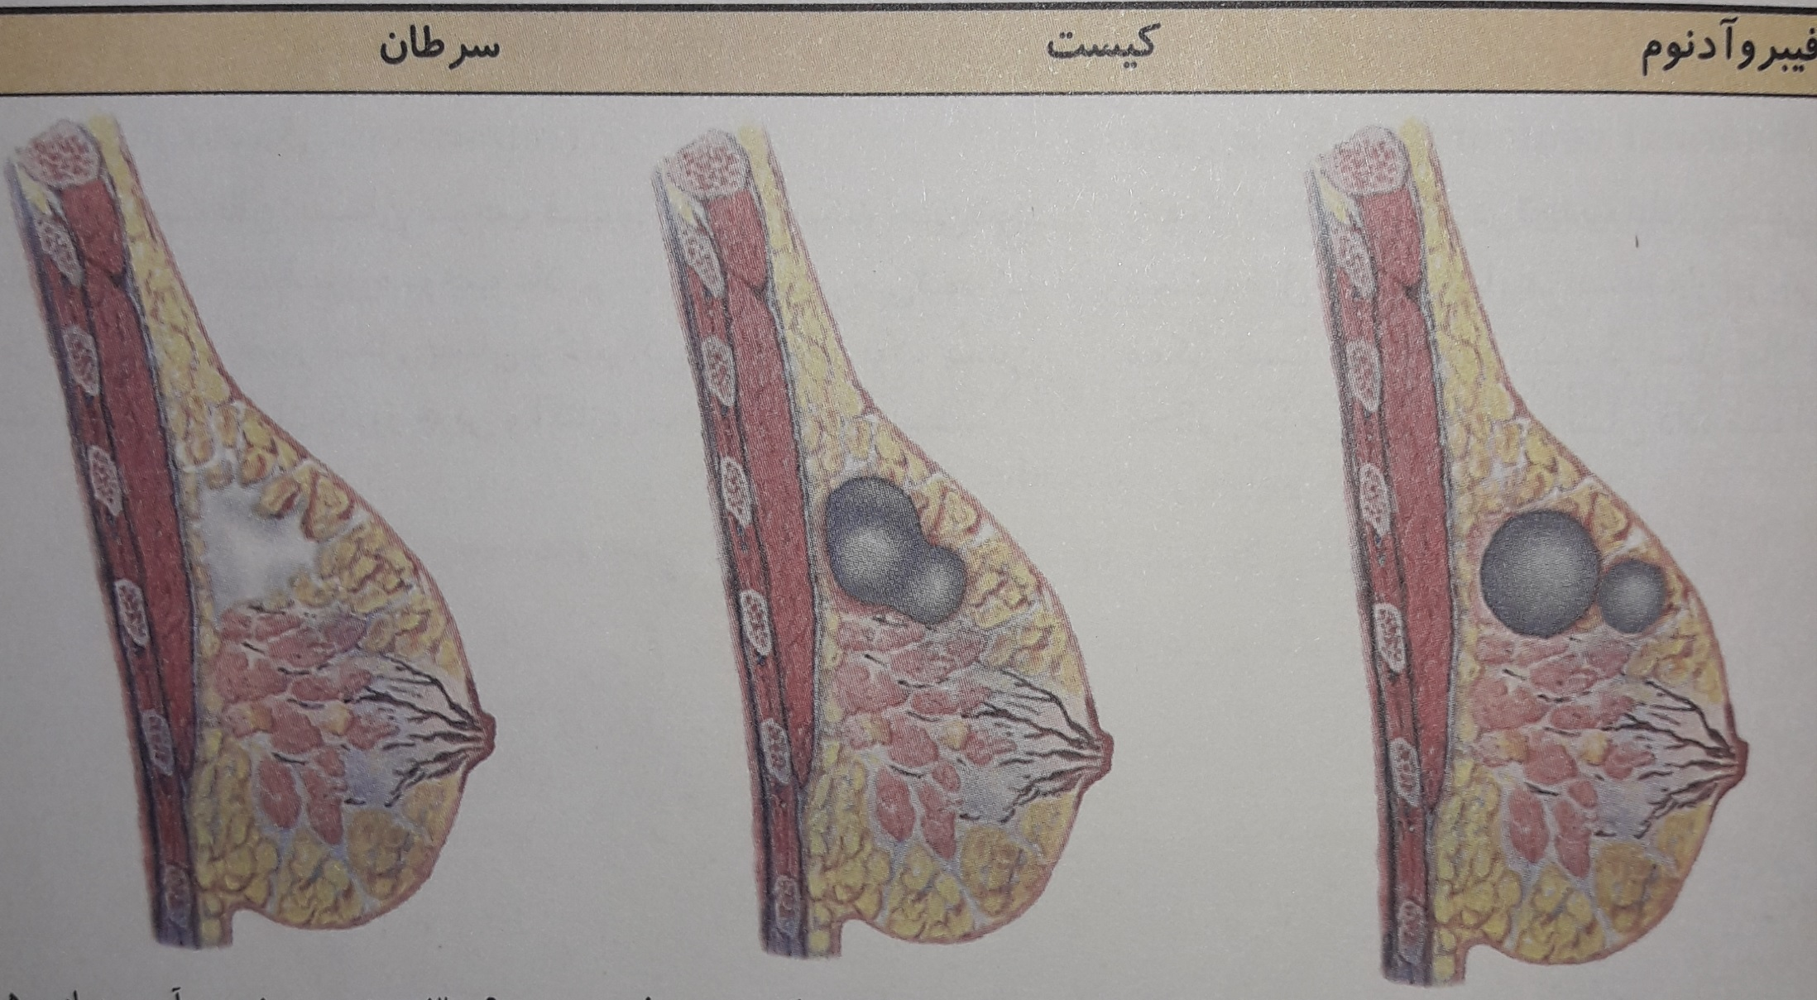
پستان ها و نواحی زیر بغل

Slide 19
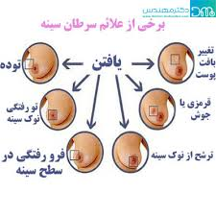
پستان ها و نواحی زیر بغل

Slide 20
دستگاه قلبی عروقی
مشاهده و لمس کنید. به این موارد توجه کنید
یافته های احتمالی | قلبی عروقی
تاکی کاردی – برادی کاردی | نبض رادیال را لمس کنید: تعداد ضربان قلب
 | فشار خون را با یک فشارسنج اندازه بگیرید

Slide 21
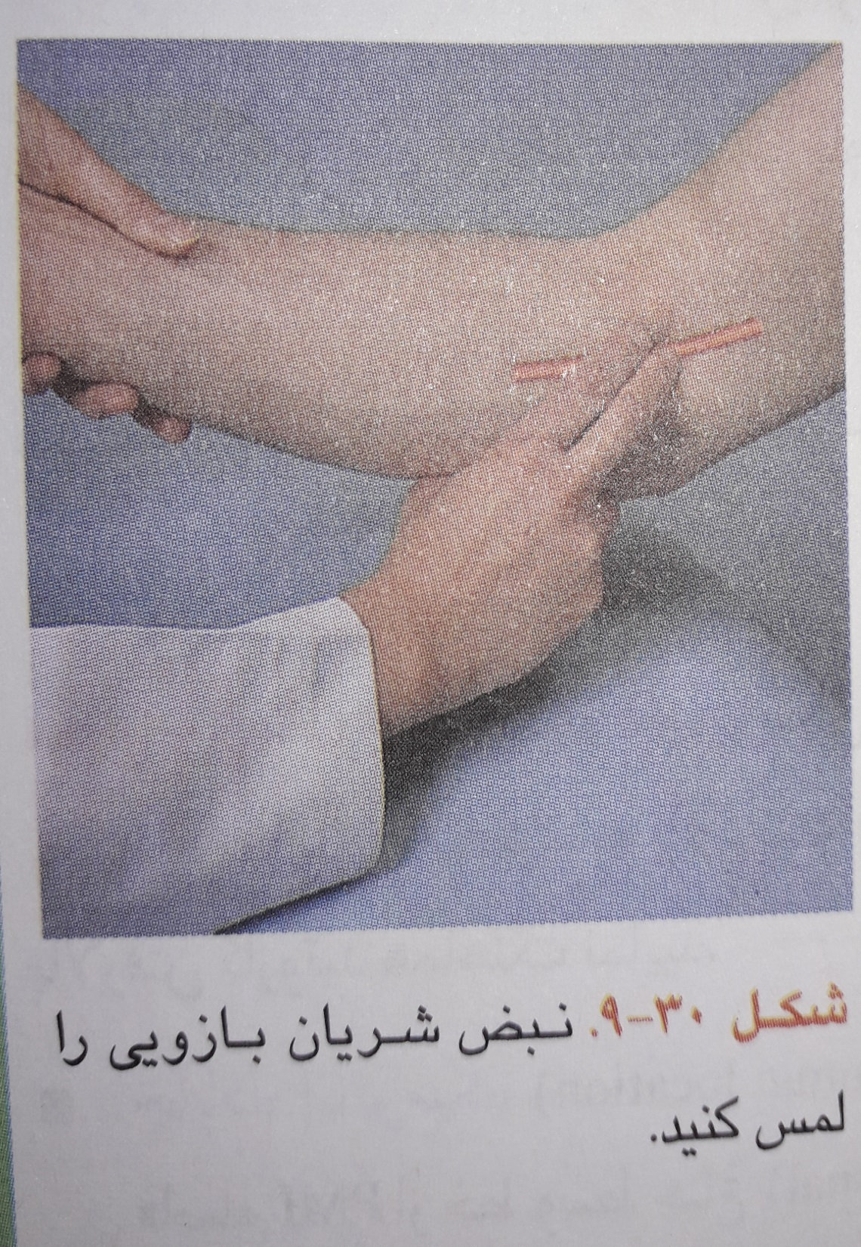
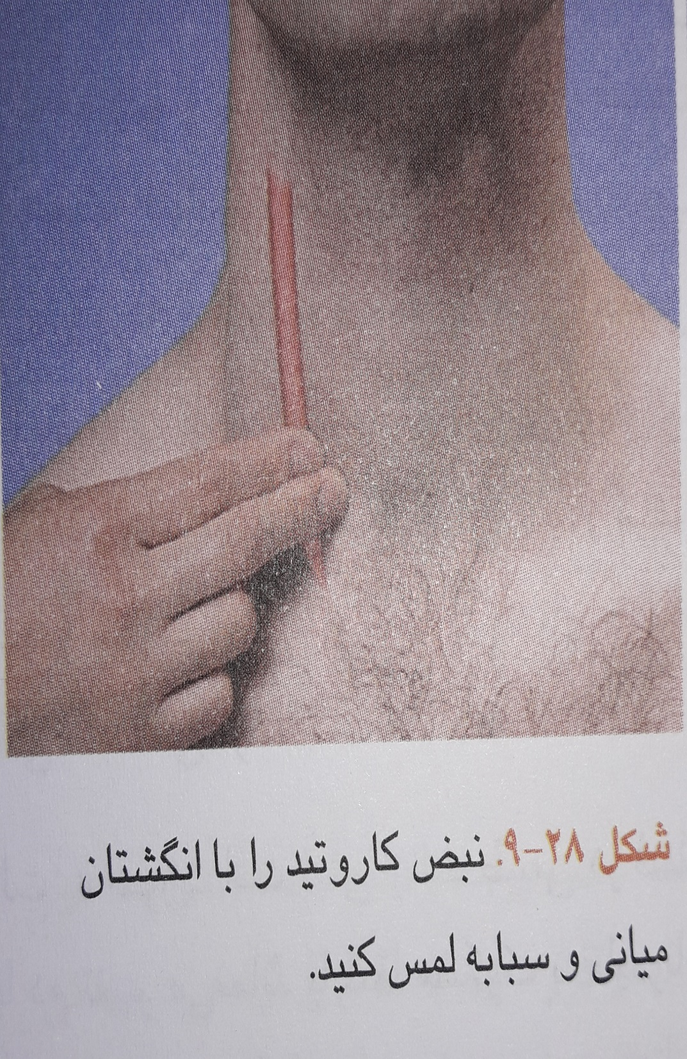
دستگاه قلبی عروقی

Slide 22
شکم
شکم را مشاهده، سمع و دق کنید. به آرامی لمس کنید و سپس عمیق تر این کار را انجام دهید. کبد و طحال را ابتدا با دق و سپس لمس مشخص کنید. سعی کنید کلیه ها را حس کنید، و آئورت و ضربانش را لمس کنید. اگر به عفونت کلیه ها مشکوک هستید در قسمت پشت، زاویه دنده ای-مهره ای را دق کنید.
برای معاینه شکم باید با یکسری از علائم مهم شکمی و مناطق مختلف شکم آشنا شد .
کوادرانهای شکمی به 2 شکل تقسیم بندی میشوند.

Slide 23
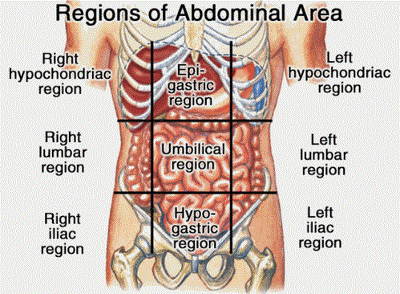
شکم

Slide 24
شکم

Slide 25
شکم
کدام اعضا در کدام کوادران قرار میگیرند:
ربع RUQ : کبد و کیسه صفرا و در افراد لاغر کلیه
ربع RLQ : آپاندیس و لوپهای روده ای
ربع LUQ : طحال که توسط دنده های 9 و10 و 11محافظت می شود. پانکراس در افراد سالم قابل لمس نیست .
ربع LLQ : کولون سیگموئید و در زنان رحم و تخمدانها .
ناحیه هایپوگاستر یا سوپراپوبیک : مثانه و رحم .

Slide 26
شکم
مشاهده و لمس کنید. به این موارد توجه کنید
یافته های احتمالی | شکم
اسکارها-استریاها -وریدها | مشاهده شکم، شامل: پوست
فتق–التهاب | ناف
پهلوهای برآمده، برآمدگی بالای پوبیس– کبد یا طحال بزرگ-تومورها | خطوط محیطی را از لحاظ شکل، تقارن ،ارگانهای بزرگ شده یا توده ها بررسی کنید

Slide 27
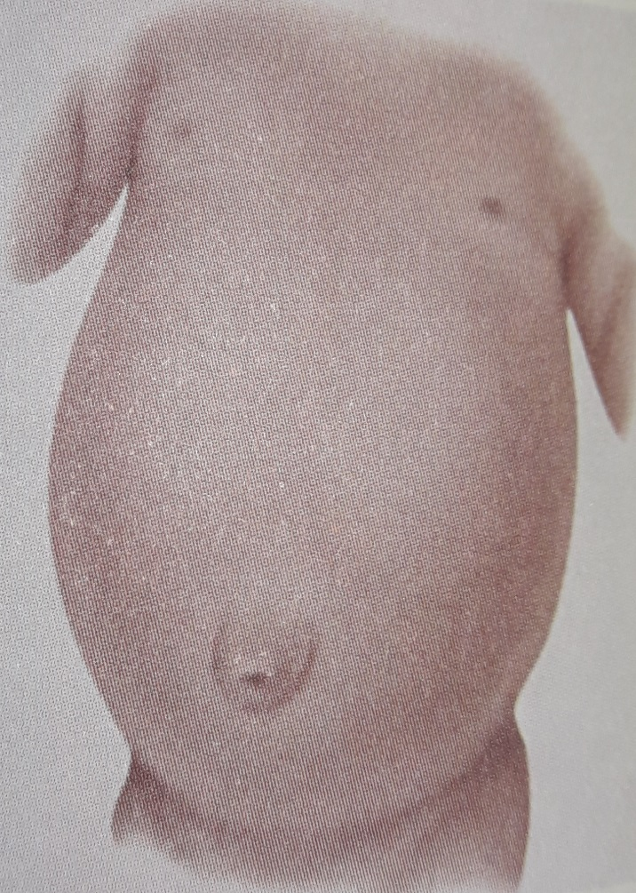
فتق ناف و جای برش

Slide 28
اندامهای تناسلی
مشاهده و لمس کنید. به این موارد توجه کنید
یافته های احتمالی | اندام تناسلی مرد
بلوغ جنسی-شپش | نگاه کنید به: رشد آلت تناسلی و پوست و مو در آن ناحیه
فیموز | پوست سر آلت
التهاب سر آلت–شانکر- تب خال تناسلی–زگیل–سرطان | سر آلت
هیپوسپادیاس-ترشح ناشی از اورتریت | سوراخ پیشابراه
شانکر–سرطان | لمس کنید: هرگونه ضایعه قابل رویت
فتق–هیدروسل–نهان خایگی–بثورات | کیسه بیضه و محتویات آن: شکل ظاهری کیسه بیضه، پوست کیسه بیضه
سرطان-التهاب بیضه-پیچ خوردگی | لمس کنید: هر گونه توده-تندرنس
فتق های اینگوینال و فمورال | فتق ها: نگاه کنید به نواحی اینگوینال و فمورال در حالی که بیمار زور می زند
کیست یا سینوس پیلونیدال بواسیر-زگیل-تب خال-شانک-سرطان | نگاه کنید: ناحیه خارجی دنبالچه ای ناحیه اطراف مقعد

Slide 29
اندامهای تناسلی
مشاهده و لمس کنید. به این موارد توجه کنید
یافته های احتمالی | اندام تناسلی زن
بلوغ جنسی طبیعی یا تاخیری | دستگاه تناسلی خارجی: موی ناحیه عانه را برای تشخیص بلوغ جنسی مشاهده کنید
بواسیر | مقعد را مشاهده کنید

Slide 30
سیستم عروق محیطی
مشاهده و لمس کنید. به این موارد توجه کنید
یافته های احتمالی | دست ها و پاها
ادم لنفاوی-انسداد وریدی انسداد وریدی بیماری رینو | دست ها: مشاهده کنید: اندازه و تقارن و هرگونه تورم الگوی وریدی رنگ و ساختار پوست و ناخن نبض ها را لمس کنید
نارسایی وریدی-ادم لنفاوی وریدهای واریسی رنگ پریدگی –قرمزی-کبودی در نارسایی شریانی کم پشت می شوند | پاها: مشاهده کنید: اندازه و تقارن و هرگونه تورم الگوی وریدی رنگ و ساختار پوست و ناخن انتشار موها
علل سیستمیک یا محیطی ادم | ادم گوده گذار را در پاها آزمایش کنید
فقدان نبض ها در پاها در انسداد حاد شریانی و آرتریو اسکلروز انسدادی | نبض ها را لمس کنید
رگهای واریسی | از بیمار بخواهید بایستد و به الگوی وریدی نگاه کنید

Slide 31
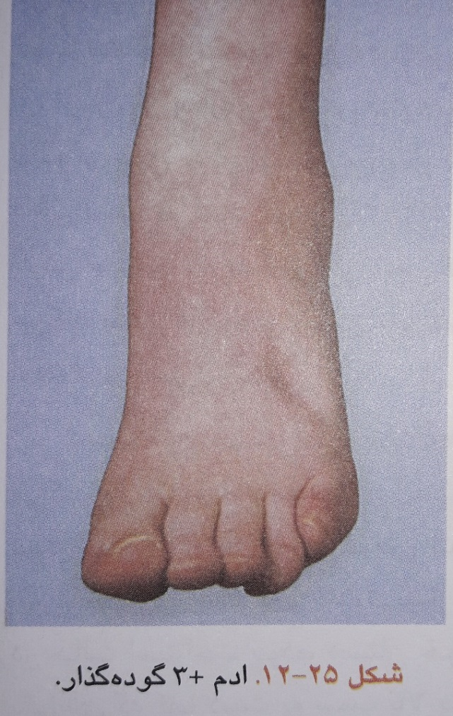
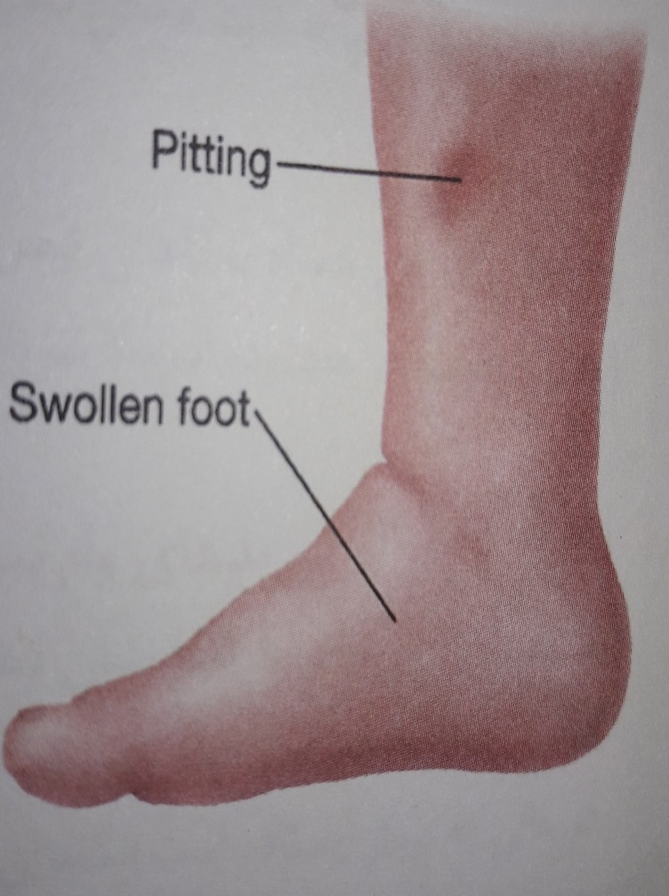
سیستم عروق محیطی

Slide 32
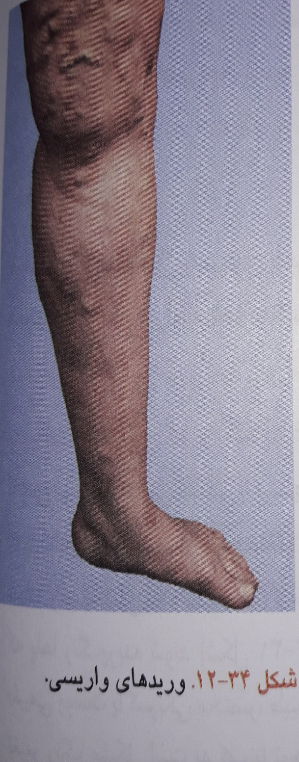

Slide 33
سیستم عضلانی -اسکلتی
رویکرد کلی
بررسی عملکرد سیستم عضلانی اسکلتی روی دامنه حرکتی (ROM) مفاصل، قدرت (Strength)، تون(Tone) عضلانی وضعیت مفاصل و عضلات متمرکز است.
در هنگام راه رفتن، غلطیدن در تخت یا هر نوع فعالیت دیگر انجام میشود.
از بیمار در مورد هرگونه تغییر در عملکرد استخوان، عضله یا مفاصل سوال کنید.
ماهیت درد را در بیمار بررسی کنید. الگوی فعالیت طبیعی شامل ورزشهایی که بطور روزمره انجام می دهد را بررسی کنید.
کاهش قد را در زنان بررسی کنید.

Slide 34
سیستم عضلانی - اسکلتی
در ضمن معاینه بخشهای مختلف بدن به مفاصل و بافت های اطراف آنها نگاه کنید. مفاصلی که دچار تغییراتی در ساختمان و عملکرد شده اند را مشخص کنید، مفاصل گرفتار را از نظر موارد زیر به دقت ارزیابی کنید:
همراستا نبودن استخوان ها
گرفتاری متقارن در یک یا دو طرف بدن، در یک یا چند مفصل
تغییراتی در بافت های نرم اطراف، تغییرات پوستی، ندولهای زیر جلدی، آتروفی عضلانی
محدودیت در دامنه حرکت، شل بودن لیگامان ها
تغییراتی در قدرت عضلانی
- به علائم التهاب وآرتریت توجه کنید: تورم، گرمی، تندرنس، قرمزی
- امتداد مهره ها و محدوده حرکات آن ها را معاینه کنید، طرز قرارگیری و امتداد اندام تحتانی و پاها را معاینه کنید.

Slide 35
سیستم عضلانی - اسکلتی
برخی از وضعیت های غیر طبیعی قرارگیری بدن شامل :
Lordosis
Scoliosis
Kyphosis
در مشاهده پرستار باید به انتهاها
از نظر دفورمیتی، بزرگی استخوان ، تقارن
و یک شکل بودن اندامها توجه نماید.
برخی از وضعیت های غیر طبیعی قرارگیری بدن شامل :
Lordosis
Scoliosis
Kyphosis
در مشاهده باید به انتهاها از نظر دفورمیتی، بزرگی استخوان، تقارن و یک شکل بودن اندامها توجه نماید.

Slide 36
سیستم عضلانی-اسکلتی

Slide 37
سیستم عضلانی - اسکلتی
لمس
در حالت عادی لمس برای بیمار ایجاد درد نکرده و عضلات نیز نرم می باشد.
کلیه اسخوانها، مفاصل و عضلات دور آن را با لمس آرام بطور کامل معاینه کنید.
لمس عضلات باید زمانی که بیمار فعالیت می کند یا عدم حرکت دارد از نظر سختی و سفتی، شلی و نرم بودن در حرکات لمس نمود.
در حالت طبیعی حرکات عضلات هماهنگ شده و نرم است. هر گونه شلی یا ضعف، انقباض ناکافی و غیر ارادی عضله باید گزارش گردد.
هرگونه گرمی، تندرنس، ادم یا مقاومت در برابر فشار توجه کنید.

Slide 38
سیستم عضلانی - اسکلتی
وجود هرگونه حساسیت یا تورم ممکن است مشخصه شکستگی یا پوکی استخوان باشد.
مفصل را از نظر وجود حساسیت، تورم، وجود ندول لمس کنید.
هر قسمت از بدن از نظر حرکات با قسمت دیگر بدن باید حرکتی مشابه و یکسان داشته باشد.
از بیمار بخواهید مفصل خود را حرکت دهد. در صورت عدم توان حرکت در مفصل با کف دست مفصل بیمار را حمایت کرده دامنه حرکتی هر مفصل سنجیده میشود.
هنگام معاینه از اعمال نیروی اضافه به بیمار خودداری نمایید بخصوص اگر درد یا اسپاسم عضلانی وجود داشته باشد.

Slide 39
سیستم عضلانی - اسکلتی

Slide 40
سیستم عضلانی - اسکلتی

Slide 41
سیستم عضلانی - اسکلتی
قدرت و تن عضلانی
قدرت و تن عضلانی را در حین بررسی دامنه حرکتی مفصل می توان کنترل کرد.
تن عضلانی مقاومت کم عضلانی است که توسط معاینه کننده هنگامی که اندام در حالت استراحت است و یا هنگامی که بطور غیر فعال توسط معاینه کننده در حال انجام دامنه حرکتی است قابل لمس است.
جهت بررسی تن عضلانی بیمار باید اندام خود را شل یا آویزان کند( در بیمارانی که درد دارند انجام این کار مشکل است) سپس اندام را با دست حمایت کنید و هر عضو را بگیرید و در دامنه حرکتی طبیعی آن را به حرکت در آورید.تن طبیعی ایجاد مقاومت خفیفی در برابر حرکت از خود نشان می دهد.

Slide 42
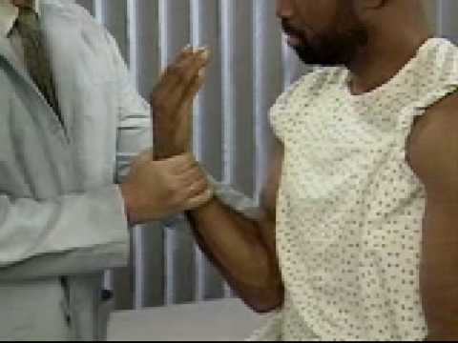
سیستم عضلانی - اسکلتی
برای بررسی تن عضلانی از بیمار می خواهیم که پوزیشن ثابتی را اختیار نماید.

Slide 43
سیستم عضلانی – اسکلتی مانورهای بررسی قدرت عضلانی

Slide 44
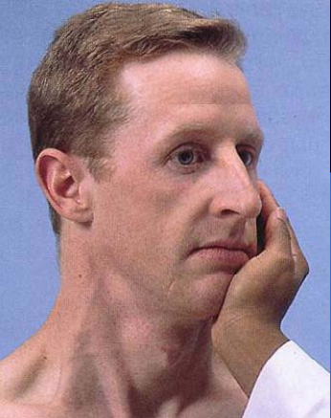
سیستم عضلانی - اسکلتی
مانورهای بررسی قدرت عضلانی
id manual muscle test
دست خود را به آرامی روی فک بیمار قرار می دهیم و از او می خواهیم سر را به کنار
مخالف جهت حرکت دهد و علیه
فشار وارده مقاومت از خود نشان
دهد.

Slide 45
Triceps manual muscle testing

Slide 46
shoulder manual muscle testing

Slide 47
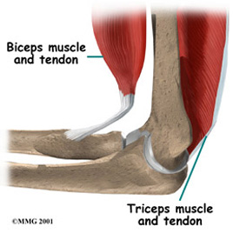
biceps manual muscle testing

Slide 48
Hand & Wrist Examination

Slide 49
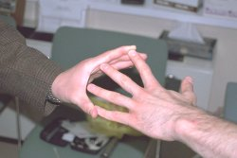
Hand & Wrist Examination

Slide 50
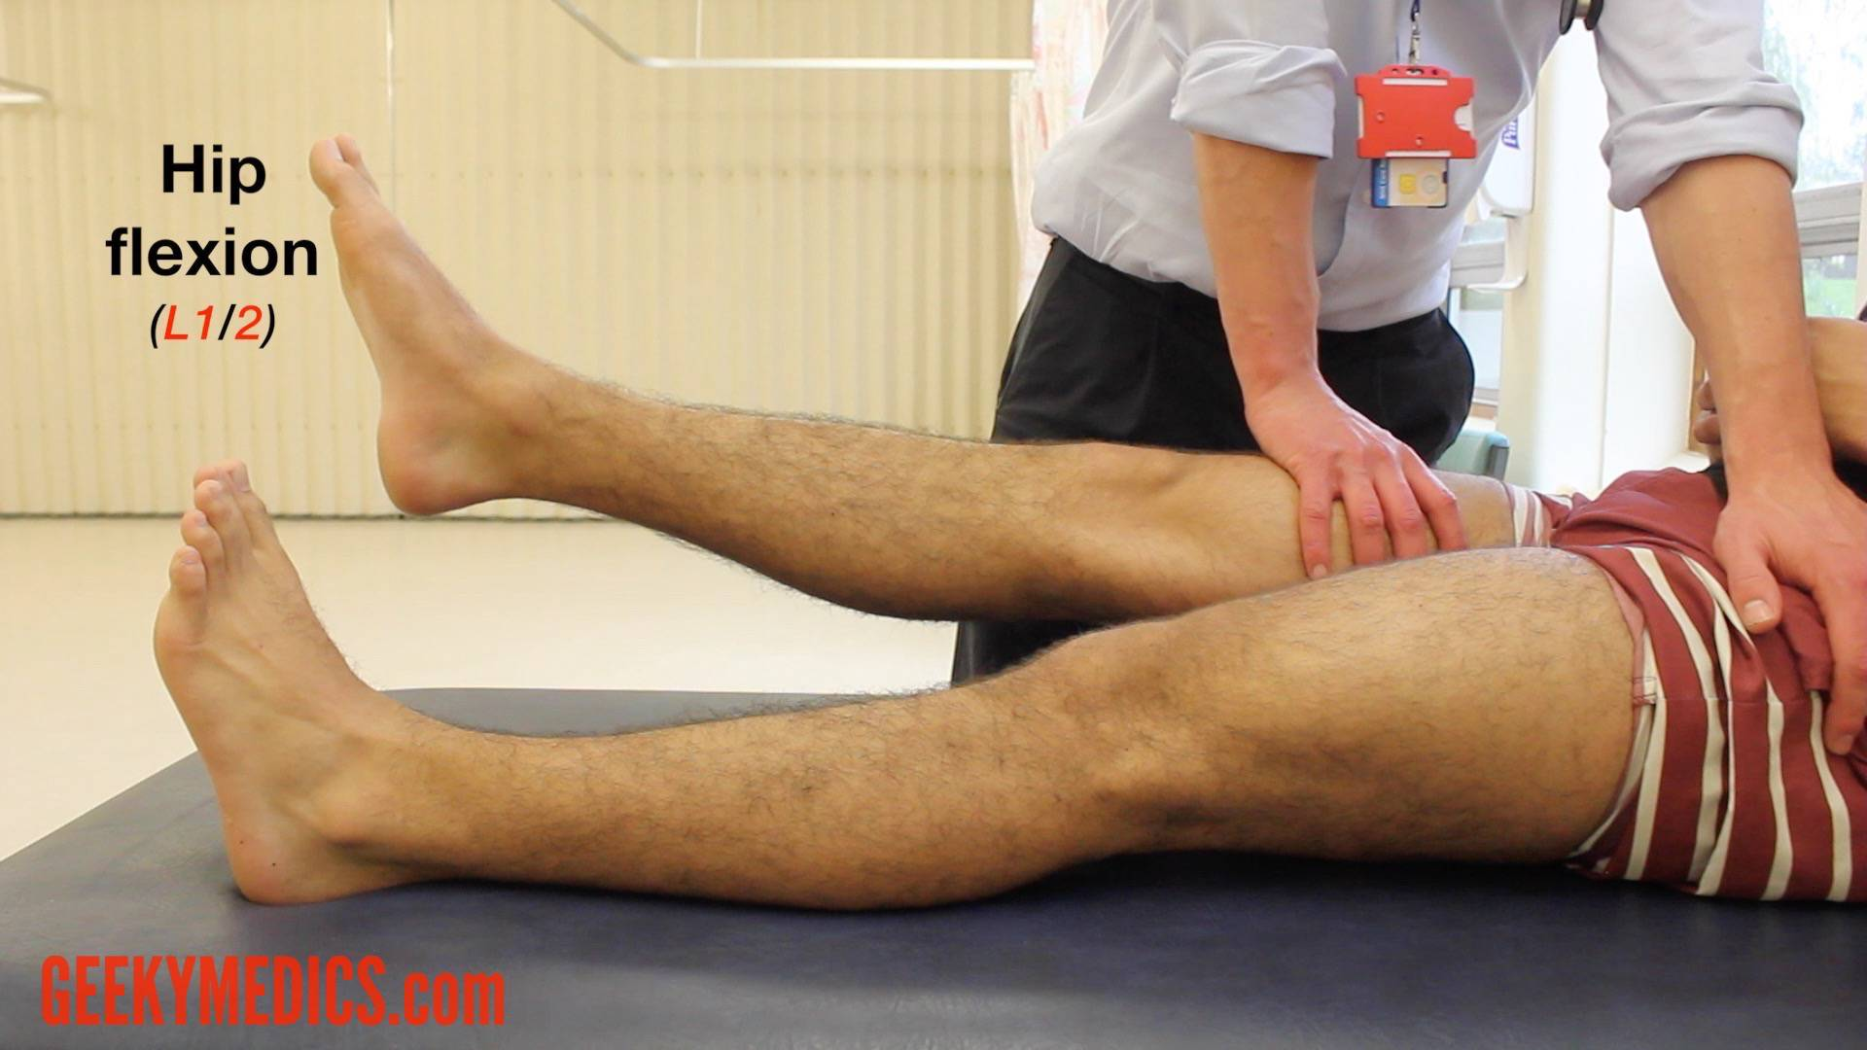
hip strength testing

Slide 51
hip abduction testing

Slide 52
hip adduction testing

Slide 53
hamstring testing

Slide 54
Mcmurray Test

Slide 55
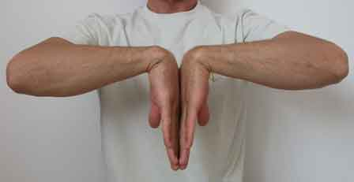
phalen’s test

Slide 56
خلاصه مطالب و نتیجه گیری
این درس به شما کمک می کند بتوانید بیمار خود را برسی نموده و با توجه به علائم و نشانه ها، اقدامات لازم را در جهت رفع مشکل آن کمک رسانی کنید.
در این فصل با اجزای معاینه بالینی بیمارآشنا شدید. حال می توانید با اطلاعات به دست آمده از شرح حال بیمار و معاینات انجام شده استدلال بالینی نمایید و با تشخیص های افتراقی درمان مناسب را برای بیمار شروع نمایید و یا در صورت نیاز بیمار را جهت انجام معاینات تکمیلی و انجام آزمایشات پاراکلنیکال به پزشک ارجاع دهید.

Slide 57
پرسش و تمرین
1- معاینه پستان ها و نواحی زیر بغل را توضح دهید.
2- معاینه دستگاه قلبی عروقی را توضح دهید.
3- معاینه شکم را توضح دهید.
4- معاینه اندام های تناسلی را توضح دهید.
5-معاینه سیستم عروق محیطی را توضح دهید.
6- معاینه سیستم عضلانی-اسکلتی را توضح دهید.

Slide 58
فهرست منابع
باربارابیتز/معاینات بالینی و روش گرفتن شرح حال(2017).ترجمه دکتر محمد مهدی غیرتیان .دکتر محمد جواد قنبری.دکتر علی اسدالهی امین.دکتر شبنم محمدی.دکتر سرور صائبی
باربارا بیتز /لین بیکلی .روبرت هوکلمن/راهنمای جیبی معاینه فیزیکی و گرفتن شرح حال بالینی. (2007). ترجمه دکتر محسن ارجمند .دکتر آرزو مفخمی
کتاب تشخیص بالینی سوارتز/ شرح حال و معاینه فیزیکی ترجمه دکتر بهداد نوابی ،دکتر مبین گنجی و اشرف صالح فرد. 2006
زهرا هدایت . مینا فروردین .سیده معصومه کاظمی/ بسته آموزشی پرستاری از بیمار ویژه بهورزان

Slide 59
لطفاً نظرات و پیشنهادات خود پیرامون این بسته آموزشی را به آدرس زیر ارسال کنید
دانشگاه علوم پزشکی و خدمات بهداشتی درمانی شهید بهشتی
با آرزوی توفیق روز افزون

